Slide 1


危化品仓储安全管理

Slide 2

1、术语及常识
2、危化品作业人员上岗要求
3、危化品入库前的安全要求
4、危化品保管保养的安全要求
5、危化品发放配送的安全要求
6、危化品物资应急准备及处理
7、储存危化品物资的库房要求
8、危化品库房安全管理要求
9、危化品装卸作业安全管理要求
10、常见危化品储存运输注意事项
11、危险货物包装标志
目 录

Slide 3
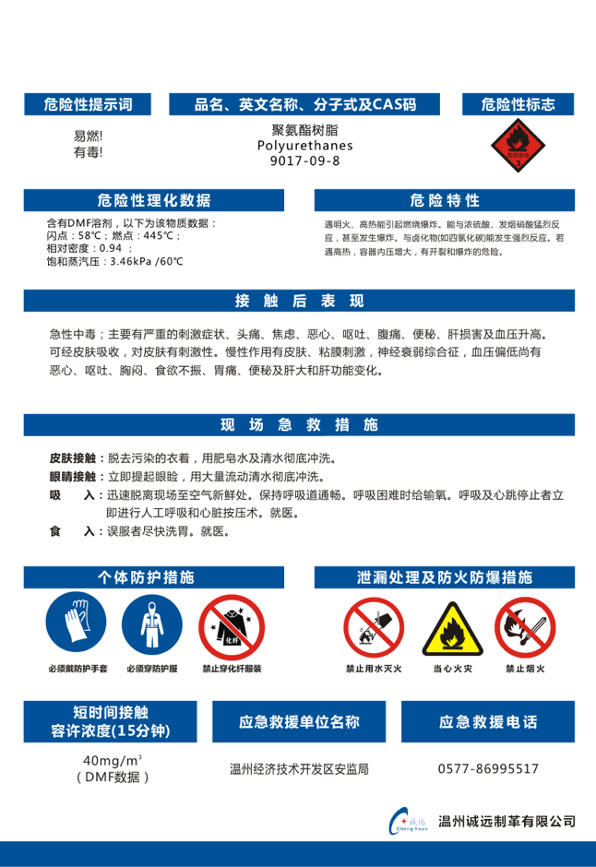
术语及常识
危化品
化学品中具有易燃易爆，有毒有害及腐蚀特性，对人员、设施、环境造成伤害或损害的化学品。
闪点
油品在规定条件下，加热到它的蒸汽与空气所形成的混合气体接触火焰发生闪火的最低温度的闪点。
自燃点
可燃物质不需外来火源既发生燃烧的最低温度。

Slide 4
术语及常识（续）
爆炸极限
可燃气体（可燃液体蒸汽）与空气混合后，在一定范围内遇到火源引起爆炸。
易燃油品
凡闪点小于45度的油品为易燃油品。
爆炸危险区域
指易燃油品和闪点低于环境温度的可燃油品生产作业区。
注意：
1、闪点越低越危险；
2、爆炸极限越宽越危险；
3、爆炸下限越低越危险；
4、蒸发速度越快的易燃液体越危险。

Slide 5

术语及常识（续）
常用危化品按危险特性分为8类：
1、爆炸品
2、压缩和液化气体
3、易燃液体
4、易燃固体、自燃物品和遇湿易燃物品
5、氧化剂和有机过氧化剂
6、毒害品
7、放射性物品
8、腐蚀品

Slide 6
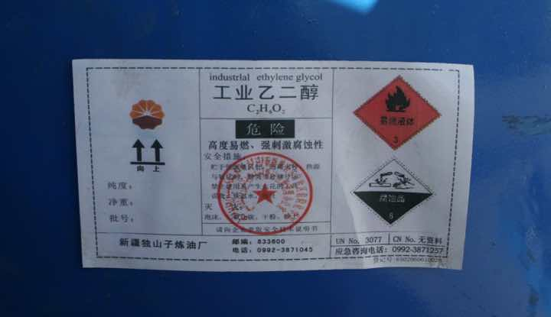
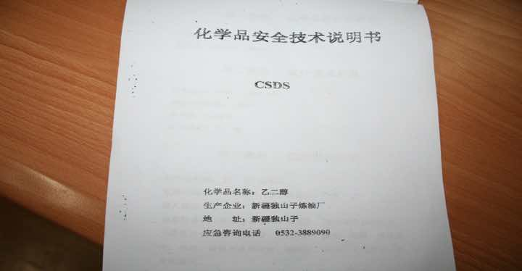
术语及常识（续）
危化品安全标签
包含化学品名称、分子式、编号、标志、警示词、危险性概述、安全措施、灭火、批号、提示向生产销售企业索取安全技术说明书、生产企业名称、地址、邮编、电话、应急咨询电话。
危险化学品安全技术明书的主要作用
1、作业人员安全使用化学品的指导性文件；
2、为化学品生产、处置、贮存和使用各环节制订安全操作规程提供技术信息；
3、为危害控制和预防措施设计提供技术依据；
4、是企业安全教育的主要内容。

Slide 7
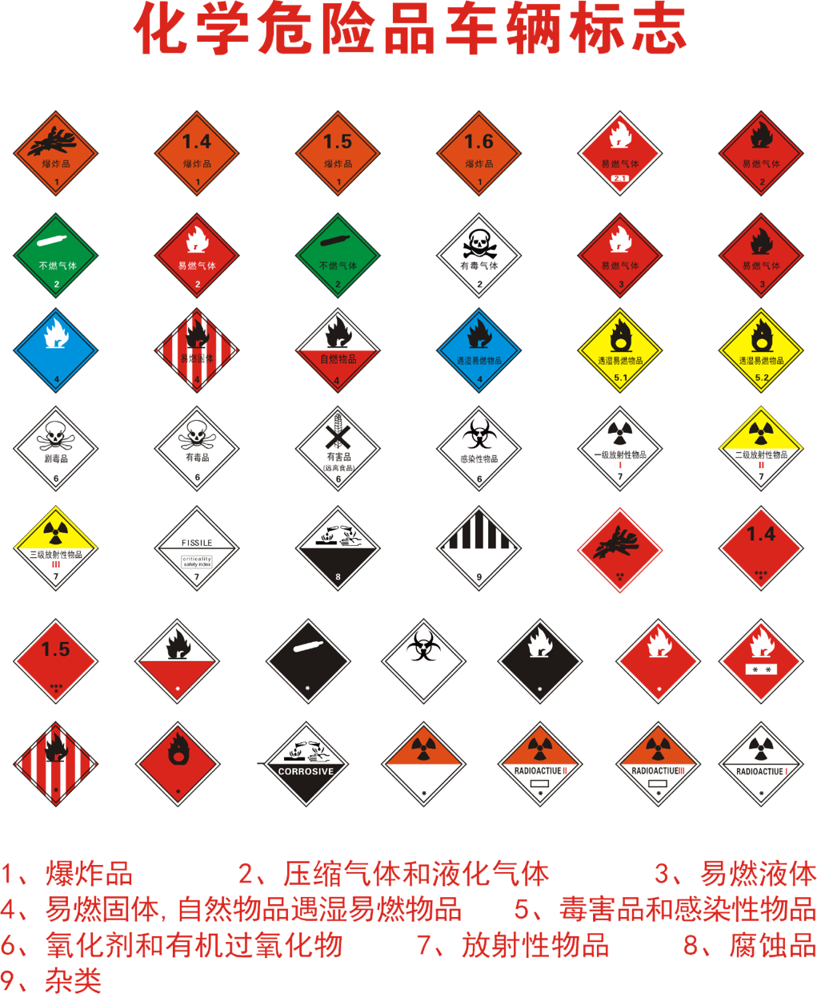

术语及常识（续）
化学品安全技术说明书内容介绍
1.化学品及企业标识
3.危险性概述
2. 成分
组成信息
10.稳定性
和反应活性
4.急救措施
5.消防措施
11.毒理学资料
12.生态学资料
CSDS
6.泄漏应急处理
13.废弃处置
7.操作处置与储存
14.运输信息
8.接触控制个体防护
16.其他信息
15.法规信息
9.理化特性

Slide 8

术语及常识（续）
危险化学品安全标签的内容
化学品标识
危险性标志
警示词
危险性概述
安全措施
提示参阅CSDS
生产企业信息
（地址、电话）
化学事故
应急电话
危规号与UN号

Slide 9
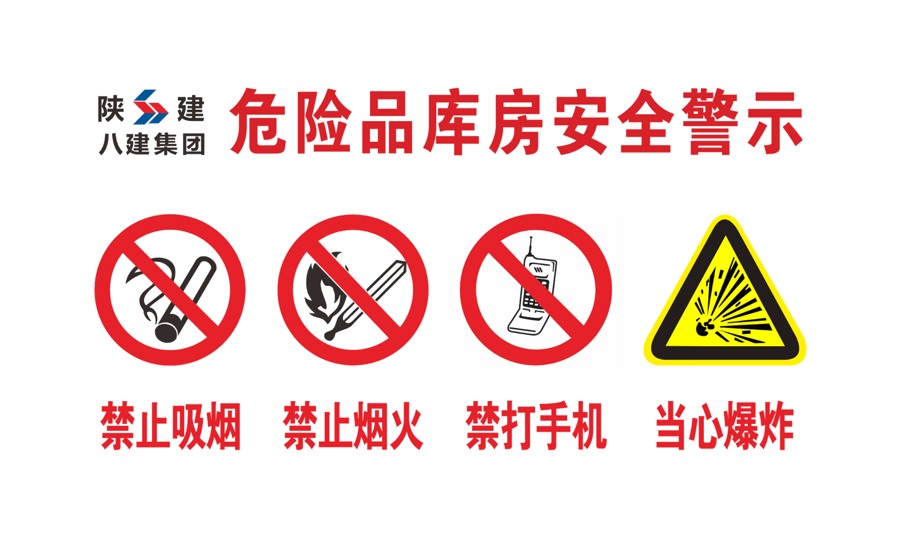
危化品物资作业人员上岗要求
储存单位的主要负责人和安全管理人员，应当由有关主管部门对其安全生产知识和管理能力考核合格后方可任职
储存危险化学品仓库的保管员应经过岗前培训和危化品安全知识培训，考核合格后方可上岗。做到一日两检，并做好记录
从事危险化学品作业人员必须取得安全资质证
生产调度中心在对库存化工产品危害识别的基础上，组织制定应急救援预案，并组织化工产品作业人员培训和演练

Slide 10
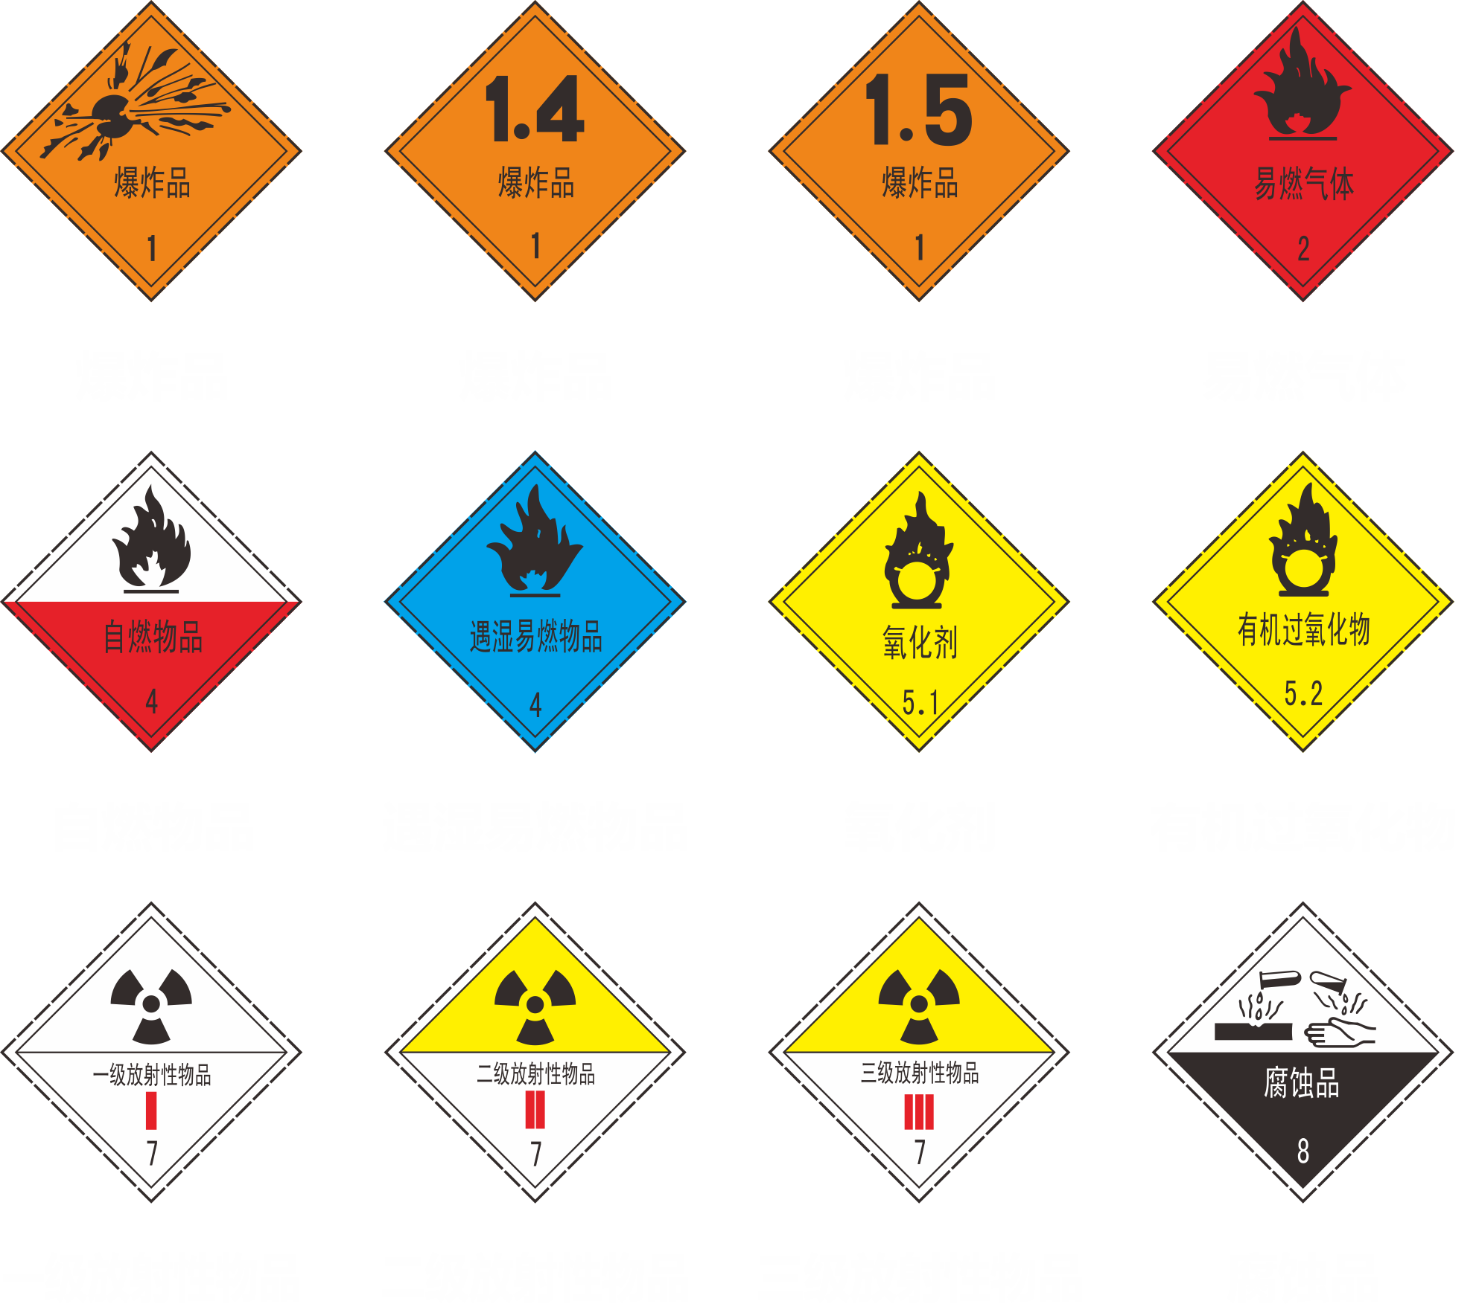
危化品入库前的安全管理
危化品入库前验收要做到“七查”、“一验”，“七查”即查合同、查名称型号规格、查数量、查包装、查标识、查外观、查技术资料，“一验”即检测验收
检验不合格的化工产品，根据不合格类型或不合格程度按相关规定处置，保管员履行不合格品的发现、标识、隔离、上报和协助处置职责
物资名称规格、包装、质量、货物随带的相关质量证明材料及技术资料不符合订货合同要求及油田公司物资包装规范要求的化工材料不得接收入库
到库危化品验收必须有厂家提供的“一书一签”，没有“一书一签”的危化品严禁入库

Slide 11

危化品保管保养的安全管理
1、储存化工产品场所的作业人员必须持证上岗，按规定着装。
2、物资性能相互抵触及消防、防护方法不同的化工产品实行分库或隔离分堆储存，严格按照规定的垛距、墙距、顶距、柱距进行堆放，严禁混放。
3、化工产品物资储存时，应符合防火、防爆的安全要求，爆炸物品、一级易燃物品、遇湿燃烧物品、剧毒物品等危化品不得露天堆放，必须按不同保管、消防、防护要求归类集中存放和保管。仓储部门应做好规划。
4、在仓库储存场所，设立标明化工产品性能及灭火方法的说明牌，库房储存场所，设置相应的通风、消防、防护等安全措施，在库房储存场所，设立明显的禁火安全标志。

Slide 12
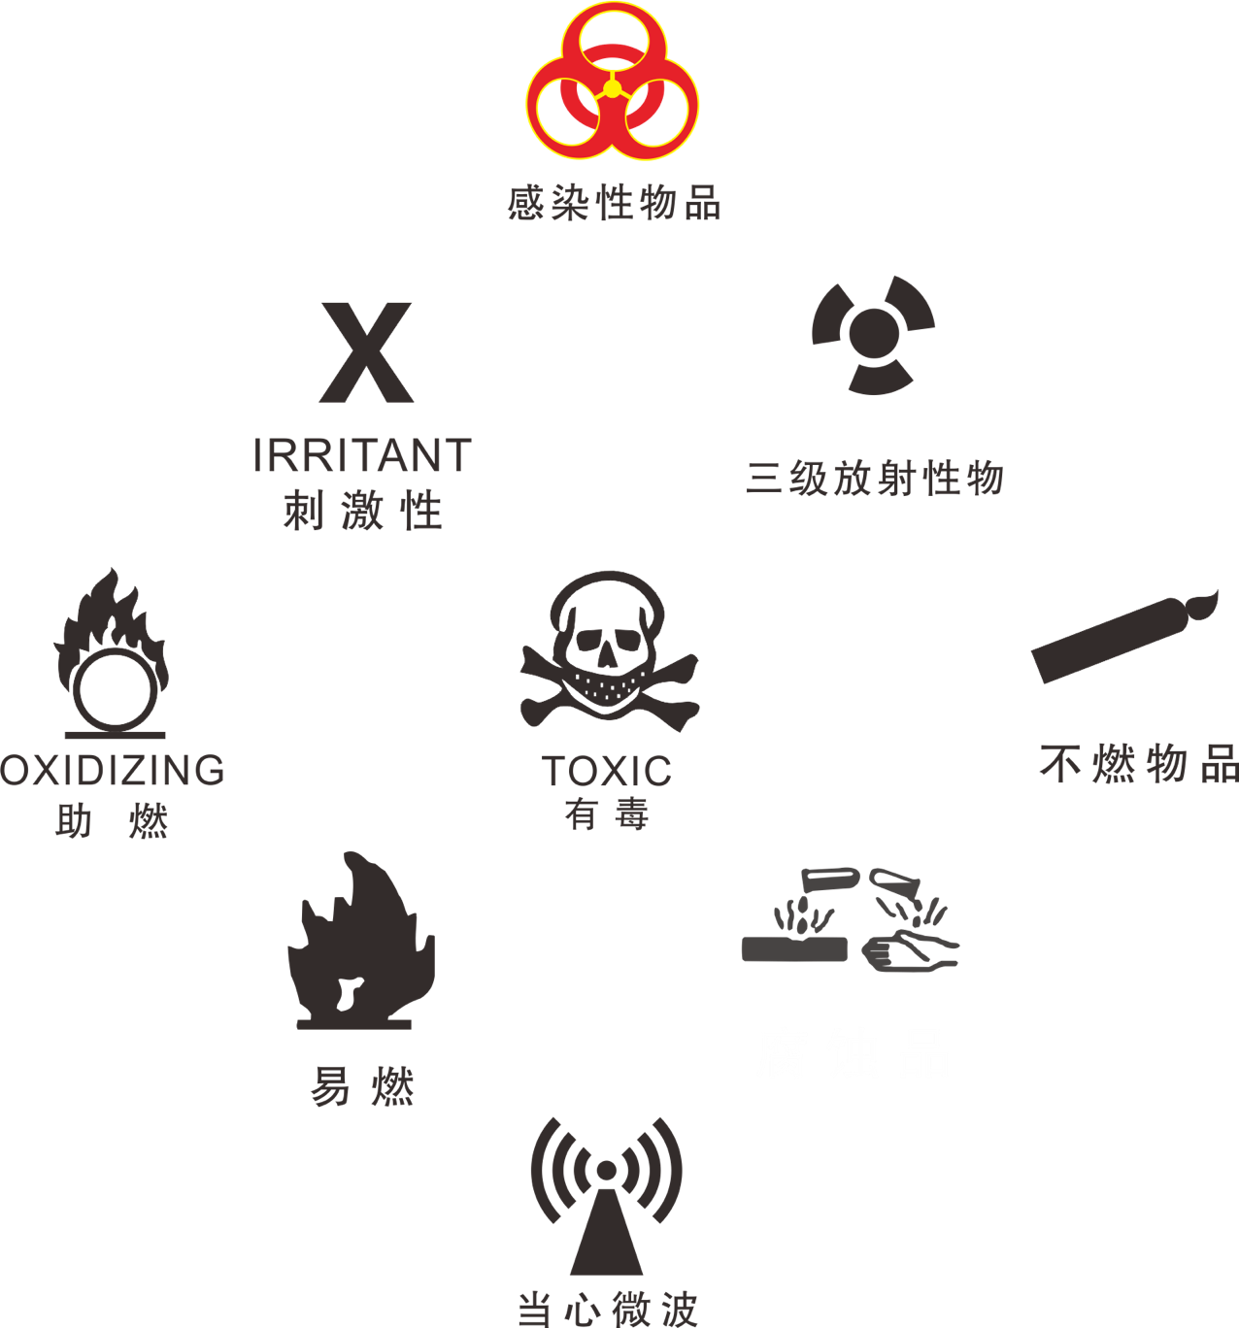
危化品保管保养的安全管理（续）
5、化工产品入库后，应采取适当的养护措施，在储存期内，定期检查，发现其品质变化、包装破损、渗漏、短缺等，应及时处理。
6、剧毒高危产品应双人双锁保管。保管人员在入库、发货时，对物品数量、包装进行认真检查，经检查无误后由发料人、领料人（或承运人）双方人员复核交接并在送（发）料清单上签字确认。
7、储存危险化学品的建筑物，必须确保人员安全疏散和防火间距，通排风系统完备。管理人员必须配备可靠的个人安全防护用品。库房温度、湿度应严格控制、经常检查，发现变化及时调整。
8、储存化工产品的场所、区域内严禁烟火。
9、装卸、搬运化工产品物资时应做到轻装、轻卸，严禁摔、碰、撞、击、拖拉、倾倒和滚动。

Slide 13

危化品保管保养的安全管理（续）
10、从事化工产品物资保管保养及相关作业的人员，必须熟悉在紧急情况下的应急处理和自救互救的知识和技能。
11、对产生严重职业病危害的化工产品作业场所，应当在其醒目位置，设置警示标识和中文警示说明。警示说明应当载明产生职业病危害的种类、后果、预防以及应急救治措施等内容。
12、对可能发生急性职业损伤的化工产品作业场所，配置现场急救用品、冲洗设备、应急撤离通道。
13、对可能发生职业损伤的化工产品作业场所的作业人员，应当组织上岗前、在岗期间和离岗时的职业健康检查，并将检查结果如实告知作业人员。

Slide 14
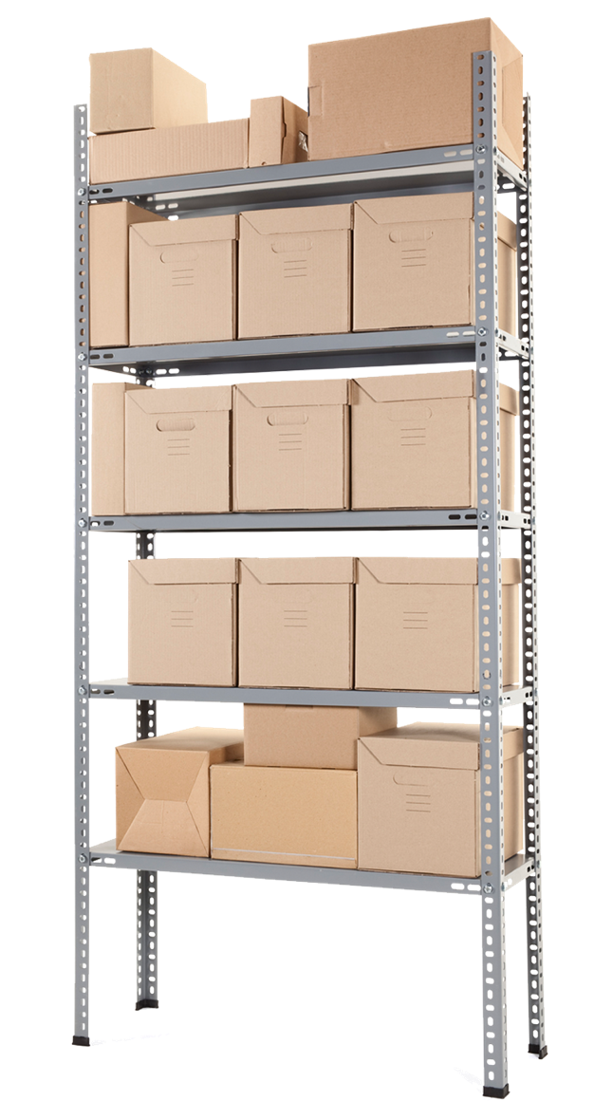
危化品发放配送的安全管理
1、不得用同一车辆运输性能相互抵触的化工产品。
2、严格按照“先进先出”的原则出库。
3、装卸作业完毕后，做到工完、料净、场地清。
4、保管员应将“一书一签”的名称写在“物资调拨单”领料单位留存联的备注栏内，并亲手将“一书一签”交给驾驶人员，驾驶人员详细阅读完“一书一签”后，方可出发。“一书一签”应随货同行。
5、对标识困难的罐车装产品出库时,可以不进行产品标识 、产品名称、生产单位、生产日期、产品标准，但应有相应的检验报告等证实性材料随货同行。
6、用于运输危险化学品的槽罐及容器必须由专业定点生产企业生产，并经检测、检验合格后方准使用，运输危险化学品，必须配备必要的防护用品和应急处理器材。运载化学易燃易爆品的运输工具要有明显的标志，要配备相应的消防设备。

Slide 15

危化品发放配送的安全管理（续）
7、属于生产现场剩余的化工材料若需办理退料，执行《塔里木油田物流管理手册》退料管理程序，装卸和承运全过程对人员和环境无任何危害或污染。
8、运输危险化学品必须具有自治区有关部门核发的《充装证》《准运证》《押运证》和充装记录本。
9、运输危险化学品的车辆不得超装、超载，装卸和运输过程中要防止泄露。
10、从事危险化学品运输的驾驶、押运人员必须经过有关安全知识的培训，必须了解所接触危险化学品的性质、危害特性，掌握所接触危险化学品的装卸、运输安全知识和发生意外的应急措施，并经考试合格，取得上岗资格证后，方准上岗作业。

Slide 16

危化品物资的应急准备和处理
危化品物资出现可能或已经造成危害的情况，应按照应急预案和其安全技术说明书中的办法进行处置

Slide 17
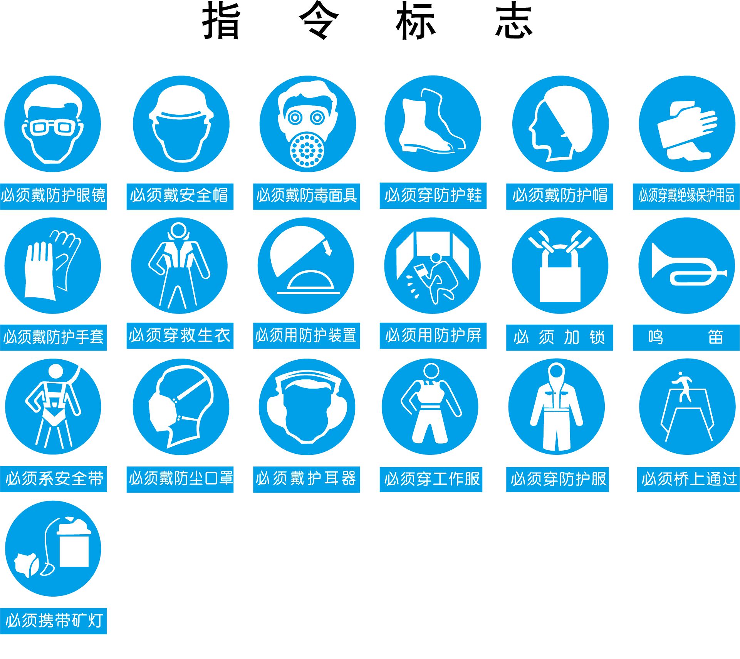
储存危化品物资的库房要求
防雷、防静电
通风、干燥、阴凉
库温不易超过30度
照明应防爆
应急设施（如灭火器、洗眼器等）

Slide 18
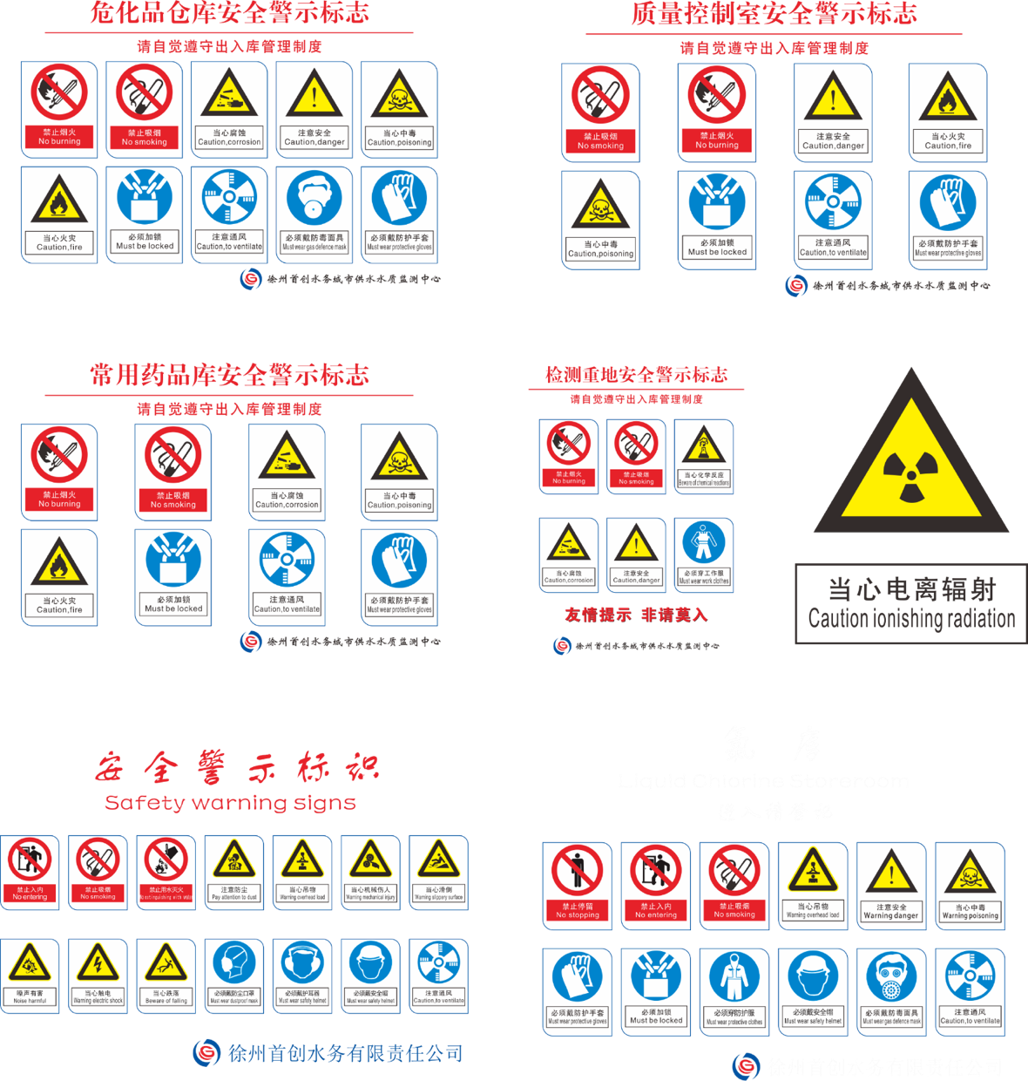
危化品储存库房的安全管理
1、严禁任何人在危化品 库房和库区内吸烟点火，违反者视其情节追究责任。
2、凡在库房或库区内动火，必须事先做好安全措施，报请安全主管部门批准后，签订相关作业票，方可动用。
3、易燃、可燃物品在入库前，应当有专人负责检查、对可能带有火险隐患的物品，应存放到观察区确定无危险后，方可入库或归垛。
4、库区内的消防器材要定期检查、维修，保持完好。发现问题及时上报。
5、储存易燃和可燃物品的库房、露天堆垛附近，不准进行试验、分装、封焊、维修、动用明火等可能引起火灾的作业。如因特殊需要进行这些作业时，事先必须经仓库主管安全领导批准。并采取安全措施，派专人负责现场监护，备有充足的灭火器材。作业结束后，应当对现场认真进行检查，切实查明未留火种后，方可离开现场。

Slide 19

危化品装卸作业的安全管理
1、进入作业现场人员必须严格按照油田公司劳保着装管理规定进行着装，不按规定着装的，严禁进入作业现场。
2、人机配合作业时，由机具方现场管理人员统一指挥作业。作业现场装卸搬运人员和机具操作人员，应严格遵守劳动纪律，服从指挥，非作业人员均不准在作业现场逗留。
3、危化品作业的启动与停止由现场保管员负责，作业前保管员必须对现场作业人员进行风险识别和控制、削减措施培训，否则不准启动作业。
4、严禁违章操作，对现场作业人员出现的“三违”行为，保管员有权制止并上报安全管理人员。
5、装卸搬运危险品时，必须严格执行操作规程和有关规定，认真检查装卸工具及操作设备。工作完毕后，沾染在工具上面的物质必须清除，防止相互抵触的物质引起化学反应。

Slide 20

危化品装卸作业的安全管理（续）
6、散落在场面上的物品，应及时清理干净。对没有利用价值的废物，应采用合适的物理或化学方法处置，以确保安全。
7、装卸危险品应轻轻搬轻放，防止撞击摩擦，震动摔碰。液体铁桶包装卸垛，不宜用快速溜放的办法，防止包装破损。
8、装卸作业完毕后，应及时洗手、洗脸、嗽口或淋浴。中途不得饮食、吸烟、并且必须保持现场空气流通，防止沾染皮肤、黏膜等。
9、两种性能相互抵触的物资，不得同时装卸。对怕热、怕潮物资装卸时要采用隔热、防潮措施。
10、保管员不在现场，严禁作业， “三现场”准则执行不到位的，发现一次班长就地免职；现场相关责任人待岗3-6个月进行培训，重新进行能力评估，合格后方可上岗。

Slide 21
常见危化品储存运输注意事项
序号 | 物资名称 | 储存运输注意事项
1 | 硝酸 | 应与氧化剂、还原剂、碱类分开存放，禁配物：醋酸、硫酸
2 | 硝酸钾 | 应与强还原剂、易燃或可燃物、硫、磷分开存放、运输
3 | 醇酸磁漆 | 应与氧化剂、还原剂、碱类开存放，禁配物：醋酸、硫酸
4 | 醇酸漆稀释剂 | 禁配物：氧化剂、酸
5 | 醇酸清漆 | 禁配物：氧化剂、酸
6 | 底漆 | 应与氧化剂、还原剂、碱类开存放，禁配物：醋酸、硫酸
7 | 防滑地板漆 | 应与氧化剂、还原剂、碱类开存放，禁配物：醋酸、硫酸
8 | 工业酒精 | 禁忌物 ： 强氧化剂、酸类、酸酐、碱金属、胺类
9 | 红丹防锈漆 | 应与氧化剂、还原剂、碱类开存放，禁配物：醋酸、硫酸
10 | 甲醇 | 禁忌物：酸类、酸酐、强氧化剂、碱金属
11 | 甲醛溶液 | 禁忌物：强氧化剂、强酸、强碱
12 | 硫酸 | 应与易燃或可燃物、碱类、金属粉末等分开存放

Slide 22
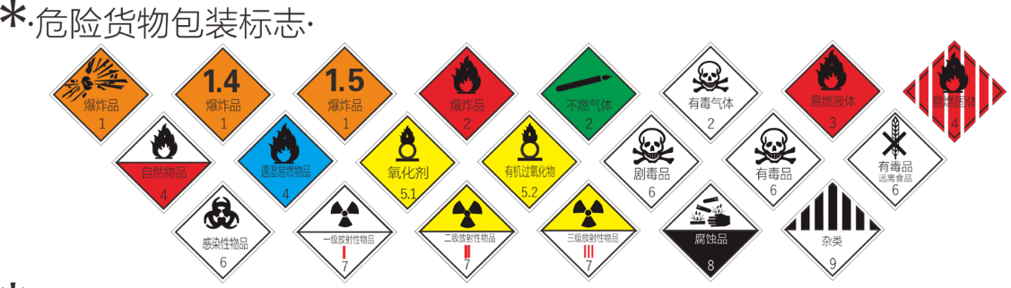
危险货物包装标志

Slide 23
非常感谢您的观看

